Slide 1
درمان های وریدی

Slide 2
.
اهداف تزریق محلول های وریدی :
- برآورده کردن نیازهای روزانه به آب ، الکترولیت و مواد غذایی
- جایگزینی آب و اصلاح کمبود الکترولیت
- فراهم کردن راهی برای تجویز داخل سیاهرگی دارو و فرآورده های خونی
محتویات محلول های وریدی :
دکستروز - اسیدهای آمینه - لیپوپروتئین - آلبومین - الکترولیت ها

Slide 3
انواع محلول های وریدی :
با توجه به اسمولالیتی آنها نسبت به خون تقسیم بندی می گردند :
- ایزوتونیک : اسمولالیته 310 - 250 میلی اکی والان در لیتر
- هیپوتونیک : اسمولالیته کمتر از 250 میلی اکی والان در لیتر
- هیپر تونیک : اسمولالیته بیشتر از 310 میلی اکی والان در لیتر

Slide 4
مایعات ایزوتونیک :
- اسمولالیته نزدیک به مایع خارج سلولی است .
- افزایش دهنده حجم ECF
- افزایش در حجم پلاسما 25 / 0 لیتر
- برای جایگزینی 1 لیتر خون ازدست رفته ، 3 لیتر مایع ایزوتونیک مورد نیاز است
- در بیماران مبتلا به هیپرتانسیون و نارسائی قلب علائم افزایش بار مایع کنترل گردد .

Slide 5
انواع محلول های ایزوتونیک
- محلول قندی 5 درصد ( D₅W )
مورد استفاده : مایع رسانی و اصلاح اسمولالیتی افزایش یافته سرم
کالری تولید شده : به ازای 1 لیتر محلول ، 200 کیلو کالری
بلافاصله بعد از تزریق با متابولیزه شدن گلوکز محلول تبدیل به مایع هیپوتونیک می گردد . یک سوم در خارج سلول و دو سوم به داخل سلول وارد می گردد .
- محلول نرمال سالین ( NaCl 0/9 % )
اسمولالیته آن تماما از طریق الکترولیت ها تامین می گردد و محلول درECF باقی می ماند .
مورد استفاده : درمان کاهش حجم مایع خارج سلولی ، جایگزینی سدیم ازدست رفته ، همراه با ترانسفوزیون خون
منع مصرف : نارسایی قلبی ، ادم ریوی ؛ آسیب های کلیوی ، احتباس سدیم
کالری تولید نمی کند .
تنها دارای سدیم و کلر است پس در واقع مشابه ECF نیست

Slide 6
محلول رینگر لاکتات :
حاوی سدیم ، پتاسیم ، کلرید ، کلسیم و لاکتات در غلظت مشابه با ECF
مورد استفاده : اصلاح کم آبی و کاهش سدیم ، جایگزینی مایعات ازدست رفته از طریق سیستم گوارشی
منع مصرف : وجود اسیدوز لاکتیک ، زیرا توانایی بدن برای تبدیل لاکتات به بی کربنات کاهش می یابد

Slide 7
مایعات هیپوتونیک :
نسبت به الکترولیت ، آب بیشتری فراهم می کند و ECF را رقیق می سازد
موارد استفاده : - جایگزین کردن مایع سلولی
- تجویز آب برای دفع مواد زائد از بدن
- محلول سدیم هیپوتونیک ( 45 /0 %) برای برای درمان
هیپرناترمی
عوارض تزریق بیش از حد : - کاهش مایع درون عروق
- کاهش فشار خون
- ادم سلولی
- آسیب به سلول ها

Slide 8
مایعات هیپرتونیک
- افزایش دهنده اسمولالیته و حجم ECF
الف : افزایش حجم توسط مایع
ب : افزایش فشار اسمزی و کشیده شدن آب از داخل سلول ها به ECF
موارد استفاده : - درمان هیپوولمی و هیپوناترمی
- تامین کالری
- تغذیه جانبی ( TPN )
عوارض تزریق سریع یا مقادیر زیاد : - افزایش حجم مایعات خارج سلولی
- اورلود جریان خون
- کم آبی
محلول های دکستروز با غلظت بالاتر از 10% باید از طریق خط وریدی مرکزی تجویز
شوند تا بطور کافی رقیق شده و از چروکیدگی گلبول های قرمز پیشگیری شود .

Slide 9
سایر مواد تزریقی درون وریدی
 برآورده کردن نیازهای تغذیه ای شامل محلول های وریدی با غلظت بالا نظیر گلوکز ، پروتئین ، چربی
 کلوئید ها ، افزایش دهنده های حجم پلاسما ، فرآورده های خونی
 داروها

Slide 10
اجرای درمان وریدی
توجه به نکات زیر برای موفقیت در دستیابی به سیستم سیاهرگی ضروری است :
 انتخاب آگاهانه محل رگ گیری
 نوع کانولا
 مهارت در تکنیک ورود به سیاهرگ
قبل از رگ گیری پاسخ سئوالات زیر را بیابید :
نوع محلول چیست ؟
 زمان احتمالی درمان داخل وریدی چقدر است ؟
 وضعیت عمومی بیمار چگونه است ؟
 سیاهرگ های دردسترس کدامند ؟

Slide 11
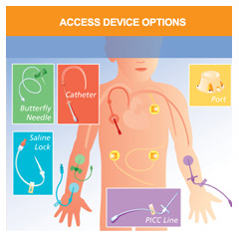
نکات مورد توجه در انتخاب محل رگ گیری :
 ایمنی بیشتر و سهولت کار
 وضعیت ورید
 نوع مایع یا داروی تزریقی
 مدت زمان درمان
 سن و جثه بیمار
 راست دست یا چپ دست بودن بیمار
 سابقه پزشکی بیمار و وضعیت سلامت فعلی او
 مهارت فرد رگ گیرنده

Slide 12
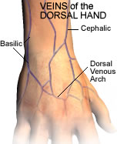
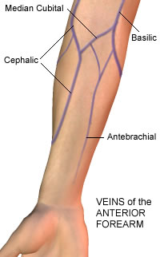
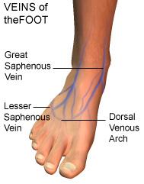
ورید های دست بیشتر استفاده می شوند ( متاکارپال ، سفالیک ، بازیلیک ، میانی و انشعابات آنها )
ابتدا نواحی دیستال و سپس نواحی پروگزیمال مورد استفاده قرار می گیرند .
از وریدهای پا باید به ندرت استفاده کرد ( خطر بالای ترومبو آمبولی )
وریدهایی که نباید مورد استفاده قرار گیرند :
وریدهای دچار اسکلروز و ترومبوز
 دستی که دارای شانت یا فیستول شریانی - وریدی است
 دستی که دچار تورم ، عفونت ، لخته خون و شکاف پوستی باشد
 وریدهای دست سمتی که ماستکتومی گردیده ( به علت آسیب به سیستم لنفاتیک )
 از عروق ناحیه آنته کوبیتال بجز موارد استثنا استفاده نمی شود زیرا در این ناحیه شریان ها نزدیک به وریدها قرار دارند . لذا عروق را باید از نظر وجود ضربان شریانی (حتی با وجود تورنیکه ) لمس نمود و از وارد کردن کانولا به درون عروق ضربان دار اجتناب کرد .

Slide 13
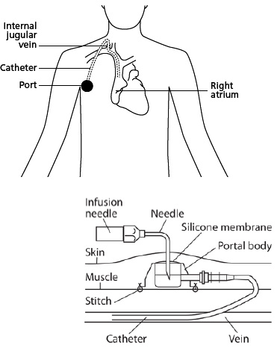
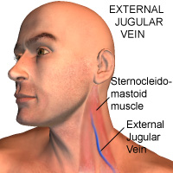
وریدهایی که توسط پزشک استفاده می شوند:
وریدهای مرکزی شامل : وریدهای ژوگولار داخلی و تحت ترقوه ای
دستیابی به این عروق حتی در زمان کلاپس عروق محیطی وجود دارد
برای تجویز محلول های هیپراسمولار استفاده
می شوند
خطرات : - ورود سهوی به درون شریان
- ورود سهوی به فضای پلور

Slide 14
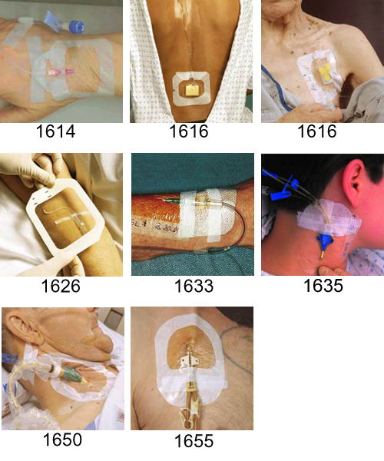

Slide 15
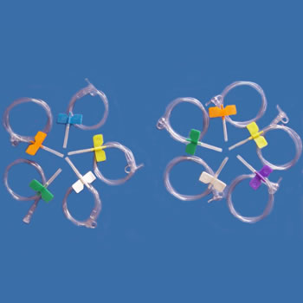
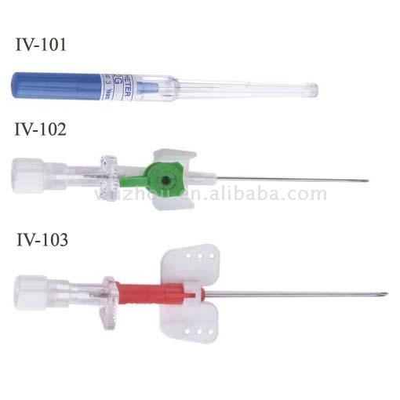
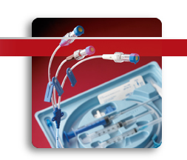
وسایل دسترسی به عروق :
شامل انواع کاتتر ( کانولا ) هستند .
الف : سوزن های استیل اسکالپ وین ( پروانه ای )
به آسانی وارد رگ می شوند . احتمال نشت مایع زیاد است . به منظور گرفتن نمونه خون ، تزریق یکباره دارو یا انفوزیون هایی که تنها چند ساعت به طول می انجامد ، استفاده می شوند .
ب : آنژیوکت
کاتترهای پلاستیکی که روی سوزن استیل قرار دارند . نشت مایع به مراتب کمتر و موارد استفاده آنها بیشتر است .
ج : اینتراکت
کاتترهای پلاستیکی که در داخل سوزن استیل قرار دارند . در اندازه های بلند موجود بوده و برای قسمت های مرکزی بدن مناسبند .

Slide 16
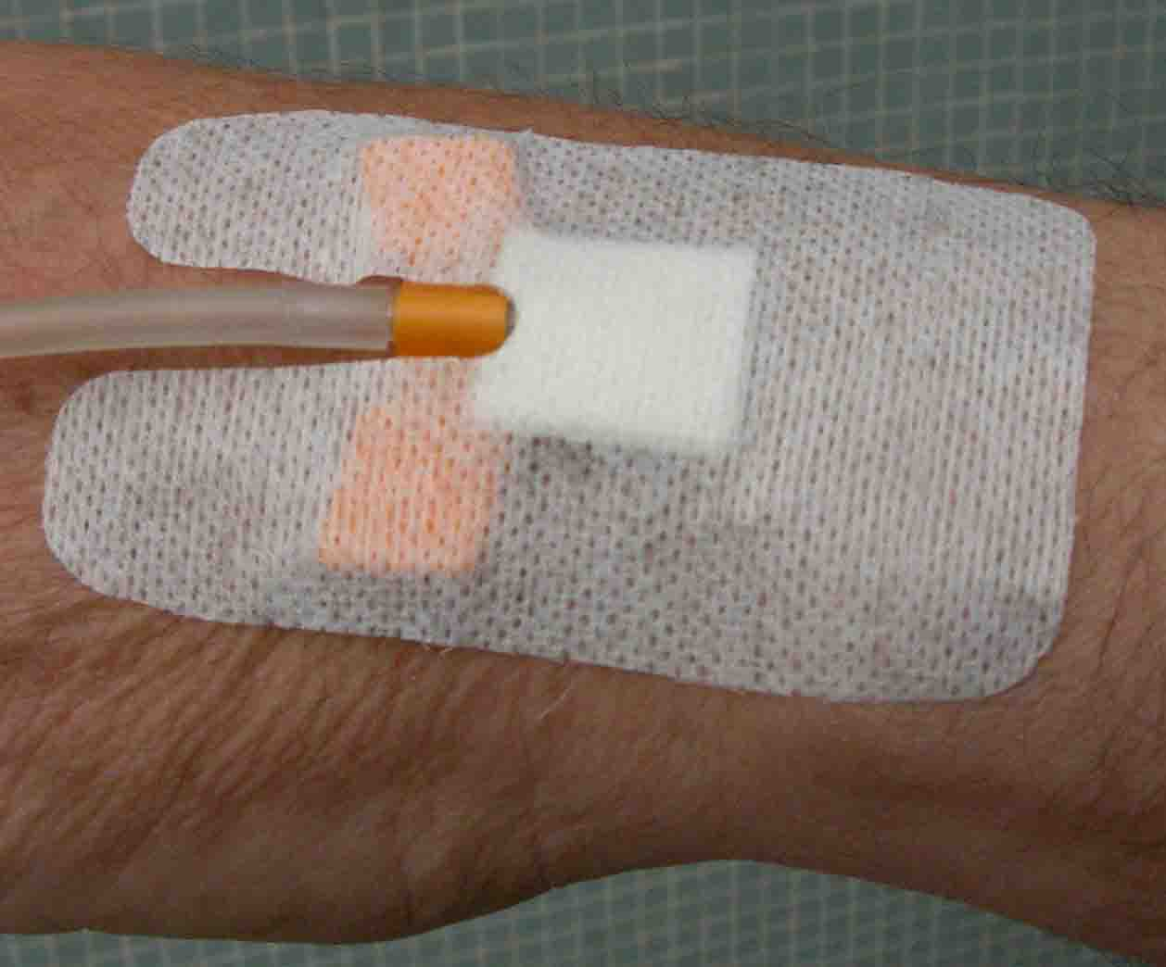
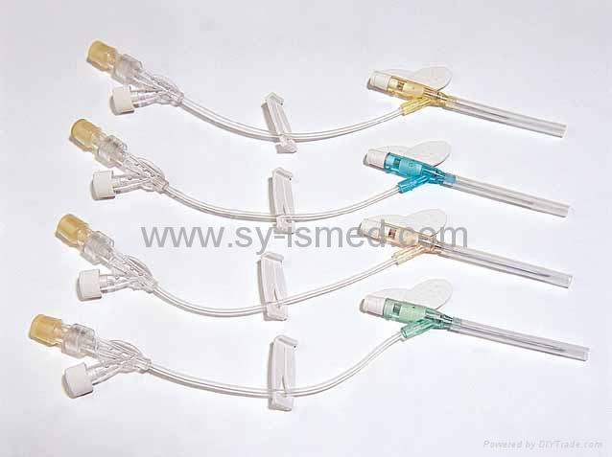

Slide 17
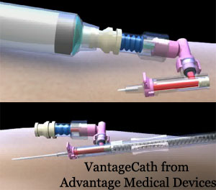

Slide 18
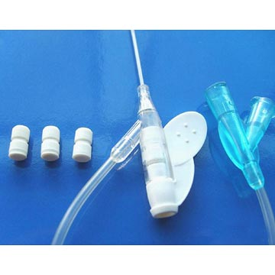
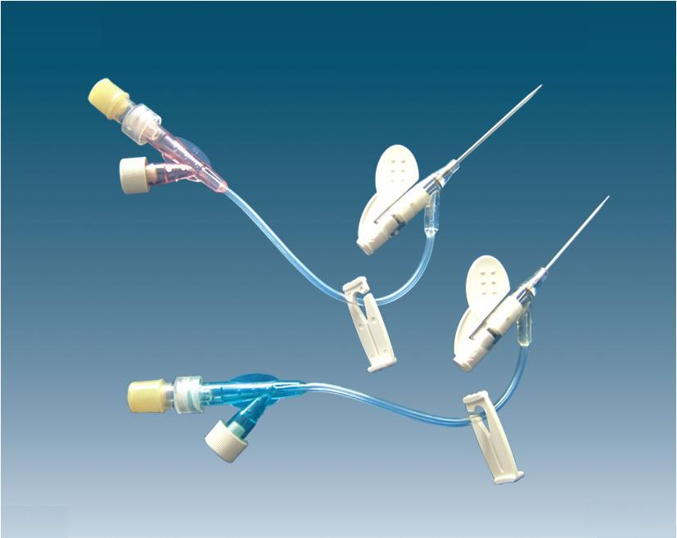
تفاوت کانولا ها :
- ضخامت دیواره کانولا ( موثر بر سرعت جریان مایع)
- تیزی نوک سوزن
- نرمی کانولا ( موثر بر زمان باقی ماندن کانولا در محل )
- ایمنی و بی خطر بودن
- تعداد مجرا
اندازه کاتترها :
با سوزن استیل
طول سوزن : 5/1 - ³₈ اینچ
اندازه : 27 - 13
پلاستیکی
طول : 2 - ⁵₈ اینچ
اندازه : 27 - 12

Slide 19
 تمام وسایل باید حاجب اشعه باشند . تمام کاتترها ایجاد ترومبوز می کنند تنها از نظر میزان این عارضه با هم تفاوت دارند .
 جهت برقراری مسیرهای وریدی توسط کاتترهای مرکزی یا میانی باید از روش های استریل استفاده کرد . قبل از انجام کار باید از بیمار رضایت گرفته شود . بهتر است از دست غالب فرد استفاده شود تا با انجام حرکات مناسب و کافی به جریان خون کمک شده و از بروز ادم وابسته پیشگیری به عمل آید .
عوامل موثر بر جریان مایع :
- ارتباط مستقیم با ارتفاع ستون مایع
- نسبت مستقیم با قطر لوله ست (تغییر قطر توسط کلامپ ست )
- نسبت عکس با طول لوله
- نسبت عکس با میزان چسبندگی یا ویسکوزیته مایع

Slide 20
کنترل جریان مایع :
نظارت دقیق و مکرر بر تزریق های وریدی برای اطمینان از ادامه جریان با سرعت مورد نظر
- علامت گذاری ظرف محتوی محلول تزریقی براساس ساعت مورد نظر
- محاسبه سرعت جریان مایع و تنظیم قطرات و بررسی آن حداقل هر یک ساعت
- شستشوی وسیله تزریق وریدی ( اغلب توسط نرمال سالین )
- استفاده از وسایل الکترونیکی و پمپ های تزریق سبب افزایش دقت در میزان و سرعت مایعات و داروهای تجویز شده اما نیاز به کنترل توسط پرستار را برطرف نمی کنند .

Slide 21
قطع تزریق وریدی
خطرات همراه با خارج کردن کاتتر از ورید شامل:
- خونریزی
- آمبولی کاتتر
پرستار باید پس از خارج کردن ، طول کاتتر را با طول واقعی آن مقایسه نماید .
 اقدام ضروری در صورت پاره شدن کاتتر : مسدود کردن ورید توسط تورنیکه تا زمان انجام جراحی برای خارج کردن قطعه بریده شده

Slide 22
